Slide 1

Zity
Sistema de Gestión Integral
para Conjuntos Residenciales
Mantenimiento, facturación, tienda interna y comunicación del edificio — en una sola plataforma web, en tiempo real.
Ingeniería de Software · Metodología Scrum · 16 semanas (Sprints 0–14)
PO Jaqueline Álvarez Rocca · SM Carlos Meza Peláez
Developers Leonardo Cortez · Yoel Gonza · Steven Santiago
Release
v1.0.0-rc
Junio 2026
Notes:
Portada. Presentar Zity como la solución integral de gestión residencial construida en 16 semanas con Scrum. Mencionar el equipo y que el producto está en Release Candidate. La idea: pasar de la comunicación dispersa a un sistema único y trazable.

Slide 2
CONTENIDO
Agenda de la presentación
01
05
Contexto y problema
Recorrido por sprints
¿Por qué un edificio necesita Zity?
Lo más importante de S0 a S14
02
06
La solución: Zity
Calidad e ingeniería
Roles, módulos y propuesta de valor
Testing, CI/CD, seguridad y privacidad
03
07
Gestión ágil (Scrum)
Resultados y conclusiones
Equipo, roadmap y Definition of Done
Números, demo en vivo y cierre
04
Arquitectura y tecnología
Stack, diseño del sistema y datos
Zity · Introducción
2
Notes:
Agenda. Recorreremos contexto, la solución, la gestión ágil con Scrum, la arquitectura, el detalle de cada sprint, la calidad de ingeniería y los resultados con demo en vivo.

Slide 3
CONTEXTO
El problema: una gestión fragmentada
Comunicación dispersa
Sin trazabilidad
WhatsApp, llamadas y notas en papel. La información se pierde y nadie tiene la versión única.
Los reclamos no dejan rastro: no se sabe quién atendió, cuándo ni en qué estado quedó.
Cobros manuales
Poca visibilidad
Facturas y pagos llevados a mano, con errores, duplicados y recordatorios olvidados.
La administración y el dueño no tienen métricas para decidir ni rendir cuentas.
Resultado: tiempo perdido, conflictos sin resolver y una comunidad que no confía en su administración.
Zity · Introducción
3
Notes:
El problema. Hoy un edificio se gestiona con canales informales y sin registro. Esto causa pérdida de información, falta de trazabilidad, errores de cobro y cero visibilidad para decidir. Zity ataca exactamente estos cuatro puntos.

Slide 4
LA SOLUCIÓN
Zity: un único canal digital
Una plataforma web que conecta a residentes, administración y técnicos con trazabilidad completa y tiempo real. Cuatro roles, seis módulos.
Administrador
Residente
Técnico
Observador
Gestiona el edificio: usuarios, solicitudes, facturas, tienda y anuncios.
Reporta, paga, compra y se comunica desde su panel integral.
Atiende solicitudes asignadas y las cierra con evidencia.
El dueño: dashboard ejecutivo de solo lectura.
SEIS MÓDULOS FUNCIONALES
Mantenimiento
Facturación
Tienda interna
Comunicación
Usuarios y acceso
Métricas y reportes
Todo sobre una base segura: Postgres con Row Level Security por rol, notificaciones Realtime, auditoría inmutable y despliegue continuo.
Zity · Introducción
4
Notes:
La solución. Zity centraliza todo en un canal digital. Cuatro roles bien delimitados y seis módulos funcionales, sobre una base segura con RLS, Realtime, auditoría y CI/CD. 👉 Se puede abrir la app aquí para dar un primer vistazo.

Slide 5
01
Zity
GESTIÓN ÁGIL
Metodología Scrum
Cómo se planificó y construyó Zity: equipo, roadmap de 16 semanas y una Definition of Done que sube de exigencia.
Zity · Gestión ágil
5

Slide 6
MARCO DE TRABAJO
Scrum: equipo, ritmo y ceremonias
EQUIPO Y ROLES
CEREMONIAS Y CADENCIA
Product Owner
▪ Sprint Planning, Review y Retrospective por sprint
▪ Refinement de 30 min entre Retro y Planning (desde S5)
▪ Cada sprint cierra con una demo visible y demostrable
▪ El chore técnico es obligatorio, no opcional
Jaqueline Álvarez Rocca
Scrum Master
Carlos Meza Peláez
Developers
15 h
13.2 h
Leonardo Cortez · Yoel Gonza · Steven Santiago
Capacidad / semana
Velocidad observada
Enfoque funcional: cada sprint es un módulo demostrable; la parte técnica se reparte como chore de 1–2 h.
Zity · Gestión ágil
6
Notes:
Scrum. Equipo de 5 personas con roles claros. Sprints semanales que siempre cierran con algo visible. Velocidad estable de 13.2 h por sprint. Clave del roadmap: el enfoque funcional, donde la calidad viaja como chore en cada sprint en lugar de ocupar sprints completos.

Slide 7
PLANIFICACIÓN
Roadmap de 16 semanas
Quince sprints (S0–S14). La Definition of Done sube en tres escalones: v1 baseline → v2 calidad → v3 release candidate.
Setup
Admin
Mant.v2
Realtime
Fact.v1
Tienda1
Anuncios
★ Ejecutivo
S0
S1
S2
S3
S4
S5
S6
S7
S8
S9
S10
S11
S12
S13
S14
Auth
Mant.v1
Trazab.
★ Métricas
Fact.v2
Tienda2
Panel
DoD v1 — Baseline funcional
DoD v2 — Calidad + integración
DoD v3 — Release candidate
Zity · Gestión ágil
7
Notes:
Roadmap. La Semana 1 fue introducción; el trabajo arrancó en S0. Cada sprint entrega un módulo demostrable. Los dos sprints marcados con estrella (S7 Métricas y S14 Dashboard ejecutivo) son los grandes hitos visuales. La DoD escala de v1 a v3 a lo largo del curso.

Slide 8
CALIDAD ESCALONADA
Evolución de la Definition of Done
Cada versión hereda los criterios de la anterior y añade nuevos. La calidad nunca baja; con el enfoque funcional, se cumple vía chores intercalados.
DoD v1
DoD v2
DoD v3
Baseline funcional · Sprints 0–3
Calidad + integración · Sprints 4–10
Release candidate · Sprints 11–14
▪ CI en verde: lint + unit tests
▪ PR revisado por un developer
▪ README y datos demo (seed)
▪ Deploy preview en Vercel por PR
▪ Tests de integración en flujos críticos
▪ Cobertura ≥60% en módulos core
▪ Endpoint /health en staging
▪ Playwright + 1 E2E como gate
▪ tsc --noEmit sin errores
▪ E2E mínimos de módulos críticos en CI
▪ No-PII en logs (solo IDs)
▪ Checklist OWASP Top 10 aplicada
▪ Lighthouse ≥80 en rutas clave
▪ Release candidate etiquetado
→
→
Zity · Gestión ágil
8
Notes:
Definition of Done. Tres niveles que suben la vara: v1 baseline (CI, PR, demo), v2 calidad (cobertura, integración, health, E2E), v3 release candidate (OWASP, no-PII, Lighthouse, tag). El equipo nunca puede bajar de versión.

Slide 9
Zity
02
BAJO EL CAPÓ
Arquitectura y tecnología
El stack moderno que sostiene Zity, cómo se conectan sus capas y cómo se protegen los datos por rol.
Zity · Arquitectura
9

Slide 10
TECNOLOGÍA
Stack tecnológico
FRONTEND
BACKEND Y DATOS
React 19
Vite 8
TailwindCSS 4
Supabase
Postgres 17
Auth (JWT)
React Router 7
TypeScript 6
Realtime
Storage
Edge Functions (Deno)
VISUALIZACIÓN Y DOCS
DEVOPS Y CALIDAD
Recharts
pdf-lib
react-markdown
GitHub Actions
Vercel
Vitest
Playwright
ESLint
Zity · Arquitectura
10
Notes:
Stack. Frontend moderno con React 19 + Vite + Tailwind y TypeScript de punta a punta. Supabase como backend integral (Postgres, Auth, Realtime, Storage y Edge Functions). Recharts para gráficas y pdf-lib para comprobantes. Calidad y despliegue con GitHub Actions, Vercel, Vitest y Playwright.

Slide 11
DISEÑO DEL SISTEMA
Arquitectura en capas
FRONTEND · SPA React + Vite (desplegada en Vercel)
Pages por rol
Components
Custom Hooks
Contexts
Supabase JS Client
▲ HTTPS · WebSocket (Realtime) ▼
SUPABASE · Backend gestionado
Postgres 17 + RLS
Auth (JWT)
Realtime
Storage
Edge Functions
Tablas, triggers, funciones
Login, roles, recovery
Suscripciones en vivo
Buckets + URL firmadas
Invitaciones, bloqueo
CI / CD GitHub Actions (lint + tests como gate) → deploy automático a Vercel → verificación de /health
Zity · Arquitectura
11
Notes:
Arquitectura. Un frontend SPA en React se comunica por HTTPS y WebSocket con Supabase, que concentra base de datos con RLS, autenticación, tiempo real, almacenamiento y funciones de borde. Todo pasa por un pipeline de CI/CD que valida y despliega automáticamente. No hay servidor propio que mantener.

Slide 12
DATOS Y SEGURIDAD
Modelo de datos y Row Level Security
Entidades organizadas por dominio. Cada tabla tiene políticas RLS: el residente solo ve lo suyo, el técnico sus asignaciones, el observador agregados de solo lectura.
Usuarios y acceso
Mantenimiento
Facturación
usuarios
invitaciones
solicitudes
asignaciones
facturas
metodos_pago
historial_estados
Tienda
Comunicación
Transversal
productos
pedidos
anuncios
anuncio_lecturas
audit_log
pedido_items
notificaciones
Seguridad por diseño: RLS por tabla · service_role solo en Edge Functions · audit_log inmutable (write-only) · Storage con URLs firmadas.
Zity · Arquitectura
12
Notes:
Modelo de datos. Seis dominios de entidades sobre Postgres. La seguridad no es un añadido: cada tabla aplica Row Level Security según el rol, las operaciones privilegiadas pasan por Edge Functions con service_role y la auditoría es inmutable. Así un residente nunca ve datos de otro, aunque manipule la red.

Slide 13
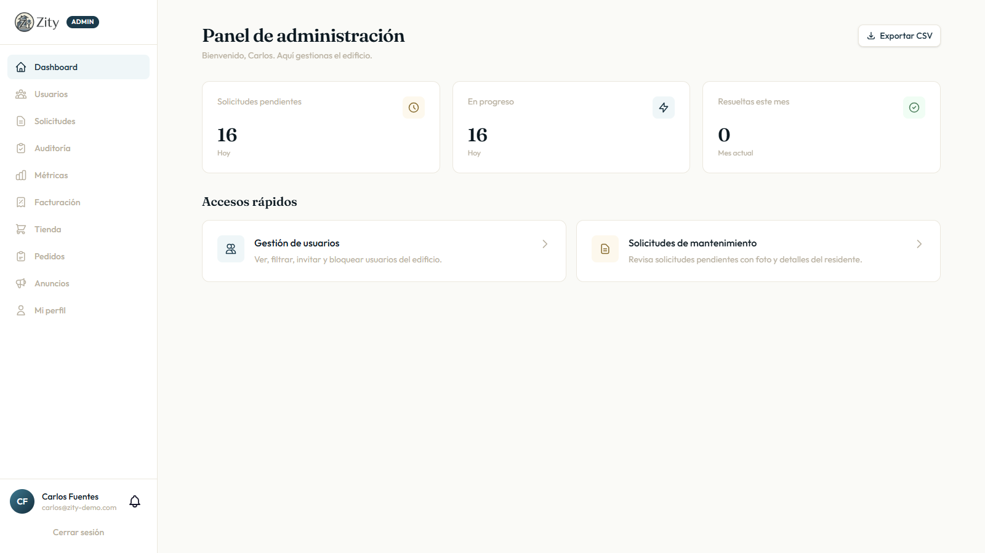
03
Zity
INCREMENTO A INCREMENTO
Recorrido por sprints
Lo más importante construido en cada sprint, de los cimientos (S0) al broche ejecutivo (S14).
Zity · Recorrido por sprints
13

Slide 14
SPRINT 0 · SEMANA 2 · RECORRIDO POR SPRINTS
DoD v1
Setup técnico y cimientos
▪ Repositorio y flujo de PR con revisión obligatoria de al menos un developer.
▪ CI con GitHub Actions: lint (ESLint) + tests (Vitest) como gate de merge.
▪ Supabase aprovisionado: Postgres 17, Auth, Storage y Realtime.
▪ ADRs base y deploy preview en Vercel por cada Pull Request.
CHORE TÉCNICO Base del proyecto: entorno reproducible, datos demo (npm run seed) y CI en verde.
Zity · Recorrido por sprints
14
Notes:
Sprint 0 (Semana 2). Sienta las bases técnicas: sin esto, ningún módulo funcional es demostrable. Aquí se define el stack y la disciplina de calidad que acompaña todo el curso.

Slide 15
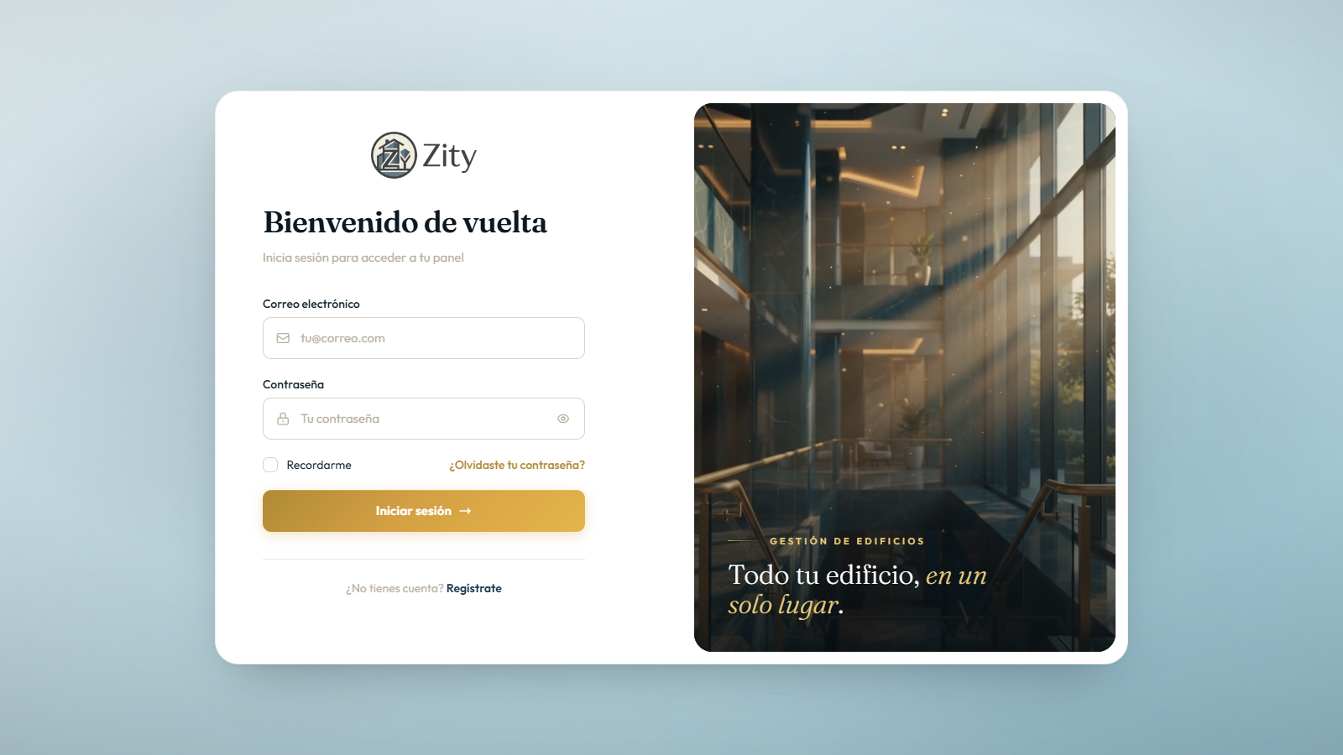
SPRINT 1 · SEMANA 3 · RECORRIDO POR SPRINTS
DoD v1
Módulo de Autenticación
▪ Registro en 2 pasos y login por rol (admin, residente, técnico).
▪ Recuperación de contraseña por email con enlace válido 60 minutos.
▪ Rutas protegidas: cada rol aterriza en su propio panel.
▪ Estados de cuenta: pendiente → activo → bloqueado.
Pantalla de inicio de sesión
CHORE TÉCNICO Seguridad desde el día uno: JWT de Supabase Auth y verificación por email.
Zity · Recorrido por sprints
15
Notes:
El punto de entrada del sistema. Mostrar el login real, la separación por rol y la recuperación de contraseña. 👉 Cambiar a la app en vivo para iniciar sesión con un rol.

Slide 16
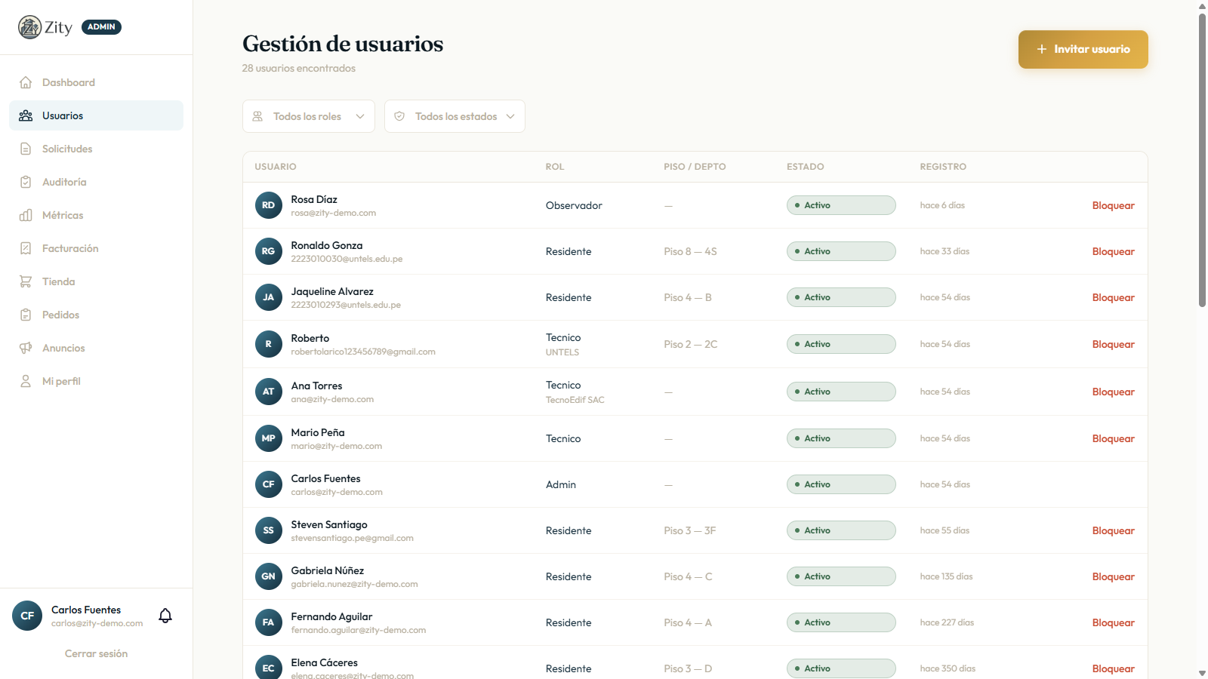
SPRINT 2 · SEMANA 4 · RECORRIDO POR SPRINTS
DoD v1
Panel admin y gestión de usuarios
▪ Panel de administración como centro de control del edificio.
▪ Gestión de usuarios: ver, filtrar, invitar (token 48 h) y aprobar.
▪ Bloqueo / desbloqueo con cierre inmediato de la sesión (revoke).
▪ Edge Functions con service_role para operaciones administrativas.
Gestión de usuarios (admin)
CHORE TÉCNICO Invitaciones y bloqueo se ejecutan en el backend (Deno) para no exponer privilegios.
Zity · Recorrido por sprints
16
Notes:
El administrador controla quién entra. Mostrar la lista de usuarios, la invitación y el bloqueo con cierre de sesión. 👉 Opcional: demostrar el bloqueo en vivo.

Slide 17
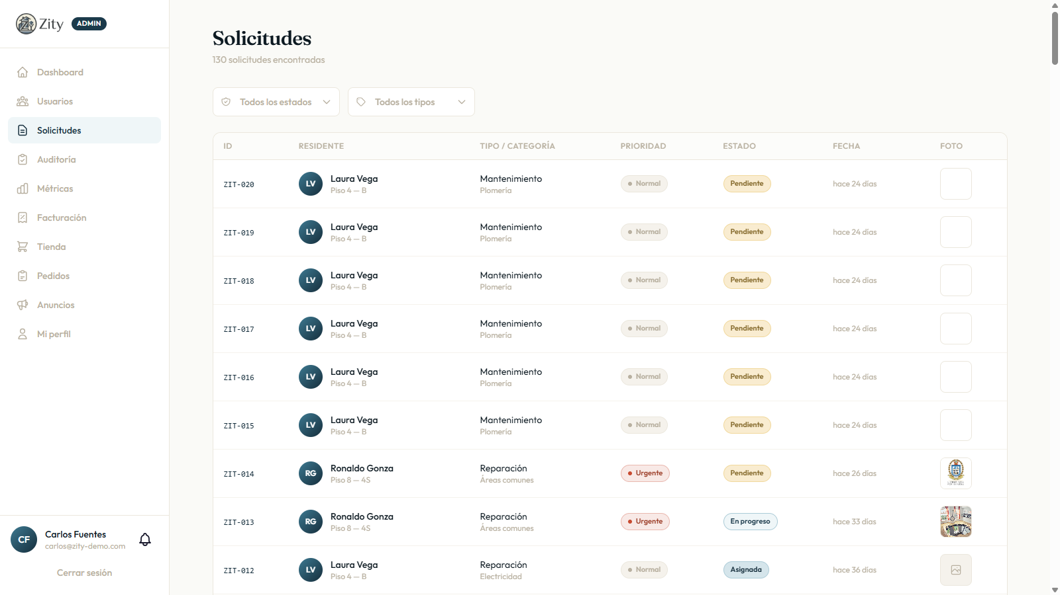
SPRINT 3 · SEMANA 5 · RECORRIDO POR SPRINTS
DoD v1
Mantenimiento v1 — crear y ver
▪ El residente crea solicitudes con foto (cámara/galería), tipo, categoría y prioridad.
▪ Código legible autogenerado (ZIT-NNN) mediante trigger en Postgres.
▪ Vista admin con todas las solicitudes en una tabla filtrable.
▪ Foto a Storage con URL firmada (acceso controlado).
Solicitudes de mantenimiento (admin)
CHORE TÉCNICO Núcleo del producto: el canal único de reportes reemplaza a WhatsApp y las notas.
Zity · Recorrido por sprints
17
Notes:
Arranca el módulo estrella. Mostrar cómo un residente reporta con foto y cómo el admin lo ve centralizado. 👉 Demostrar creación de solicitud en vivo.

Slide 18
SPRINT 4 · SEMANA 6 · RECORRIDO POR SPRINTS
DoD v2
Mantenimiento v2 — ciclo completo
▪ Asignación de técnico en pocos clics; vista de técnico con sus tareas.
▪ Flujo de estados: pendiente → en progreso → resuelta → cerrada.
▪ Cierre con nota (≥20 caracteres) y cámara optimizada para móvil.
▪ Confirmación del residente: confirma o rechaza (3 rechazos escalan al admin).
FLUJO DE ESTADOS
Pendiente
En progreso
Resuelta
Cerrada
3 rechazos del residente escalan la solicitud al admin.
CHORE TÉCNICO Transición a DoD v2: tests de integración y cobertura ≥60% en módulos core.
Zity · Recorrido por sprints
18
Notes:
Se cierra el ciclo de mantenimiento de punta a punta. Resaltar el flujo de estados y la confirmación del residente como control de calidad del servicio.

Slide 19
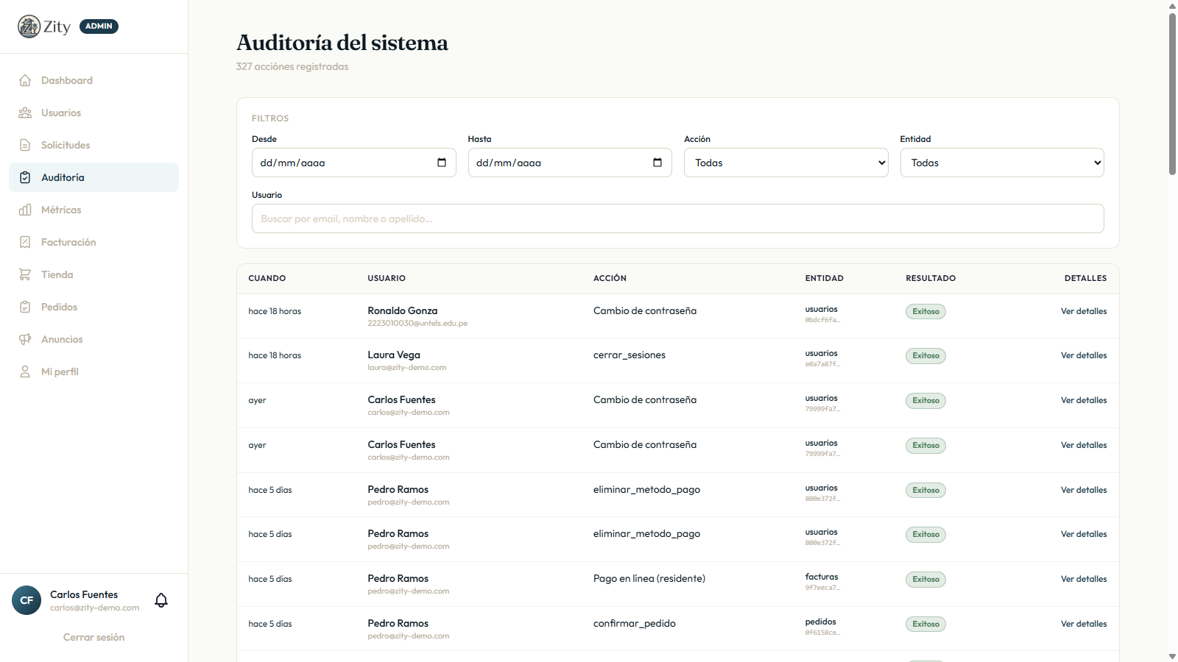
SPRINT 5 · SEMANA 7 · RECORRIDO POR SPRINTS
DoD v2
Trazabilidad y auditoría
▪ Log de auditoría visible: quién hizo qué, cuándo y sobre qué entidad.
▪ Historial completo de cada solicitud (línea de tiempo de estados).
▪ Perfil editable (nombre, teléfono, contraseña).
▪ Auditoría write-only vía service_role; lectura solo para admin (RLS).
Auditoría de acciones (admin)
CHORE TÉCNICO Cada acción crítica queda registrada de forma inmutable para rendir cuentas.
Zity · Recorrido por sprints
19
Notes:
La trazabilidad da confianza. Mostrar el registro de auditoría y el historial de una solicitud. Útil para resolver disputas.

Slide 20
SPRINT 6 · SEMANA 8 · RECORRIDO POR SPRINTS
DoD v2
Comunicación en tiempo real
▪ Notificaciones en vivo (Supabase Realtime) ante cambios de estado y asignaciones.
▪ Bandeja con campana e indicador de no leídos.
▪ Email de aviso (Edge Function; Resend en producción).
▪ Foto de cierre antes/después y alerta automática al admin.
Realtime
WebSocket de Supabase: la interfaz se actualiza sola, sin recargar.
Campana
Contador de no leídos recalculado desde la base de datos.
Email
Aviso por correo vía Edge Function (dry-run sin API key).
CHORE TÉCNICO El sistema Realtime del S6 se reutiliza luego en facturas (S8) y anuncios (S12).
Zity · Recorrido por sprints
20
Notes:
La comunicación deja de ser manual. Abrir dos navegadores para mostrar una notificación que aparece sola. 👉 Demostrar Realtime en vivo con dos sesiones.

Slide 21
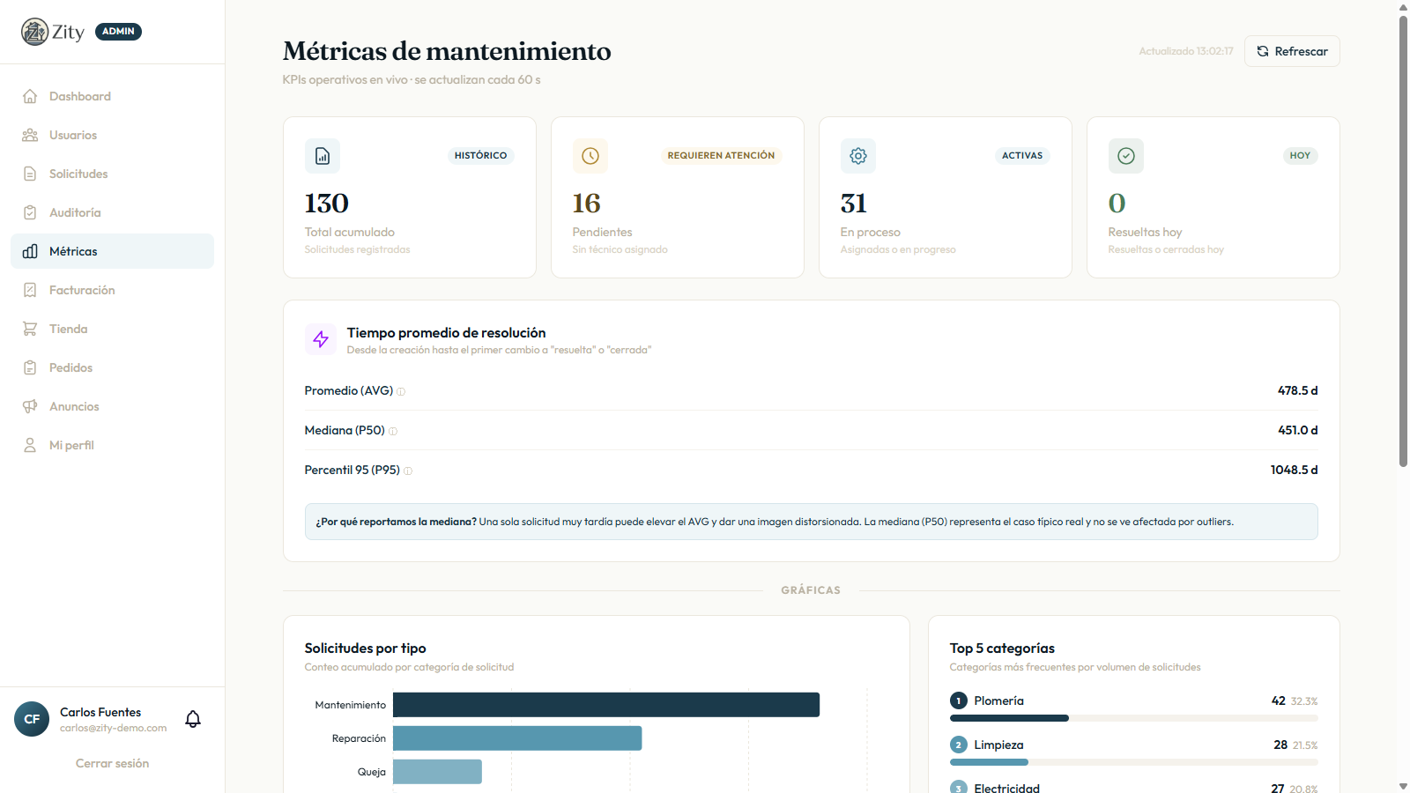
SPRINT 7 · SEMANA 9 · RECORRIDO POR SPRINTS
DoD v2
★ Métricas y Dashboard visual
▪ Panel de KPIs: total, pendientes, en proceso y resueltas.
▪ Tiempo de resolución: promedio, mediana (P50) y percentil 95.
▪ Gráficas Recharts: por tipo, top categorías y tendencia mensual.
▪ Exportación a CSV por rango (compatible con Excel) + refresco automático.
Dashboard de métricas (admin)
CHORE TÉCNICO Vista materializada en Postgres (caché horario) e instalación de Playwright (1er E2E).
Zity · Recorrido por sprints
21
Notes:
Primer entregable con ★. La administración ve el edificio de un vistazo. Resaltar la mediana frente al promedio (resistente a outliers) y la exportación a CSV. 👉 Mostrar el dashboard en vivo.

Slide 22
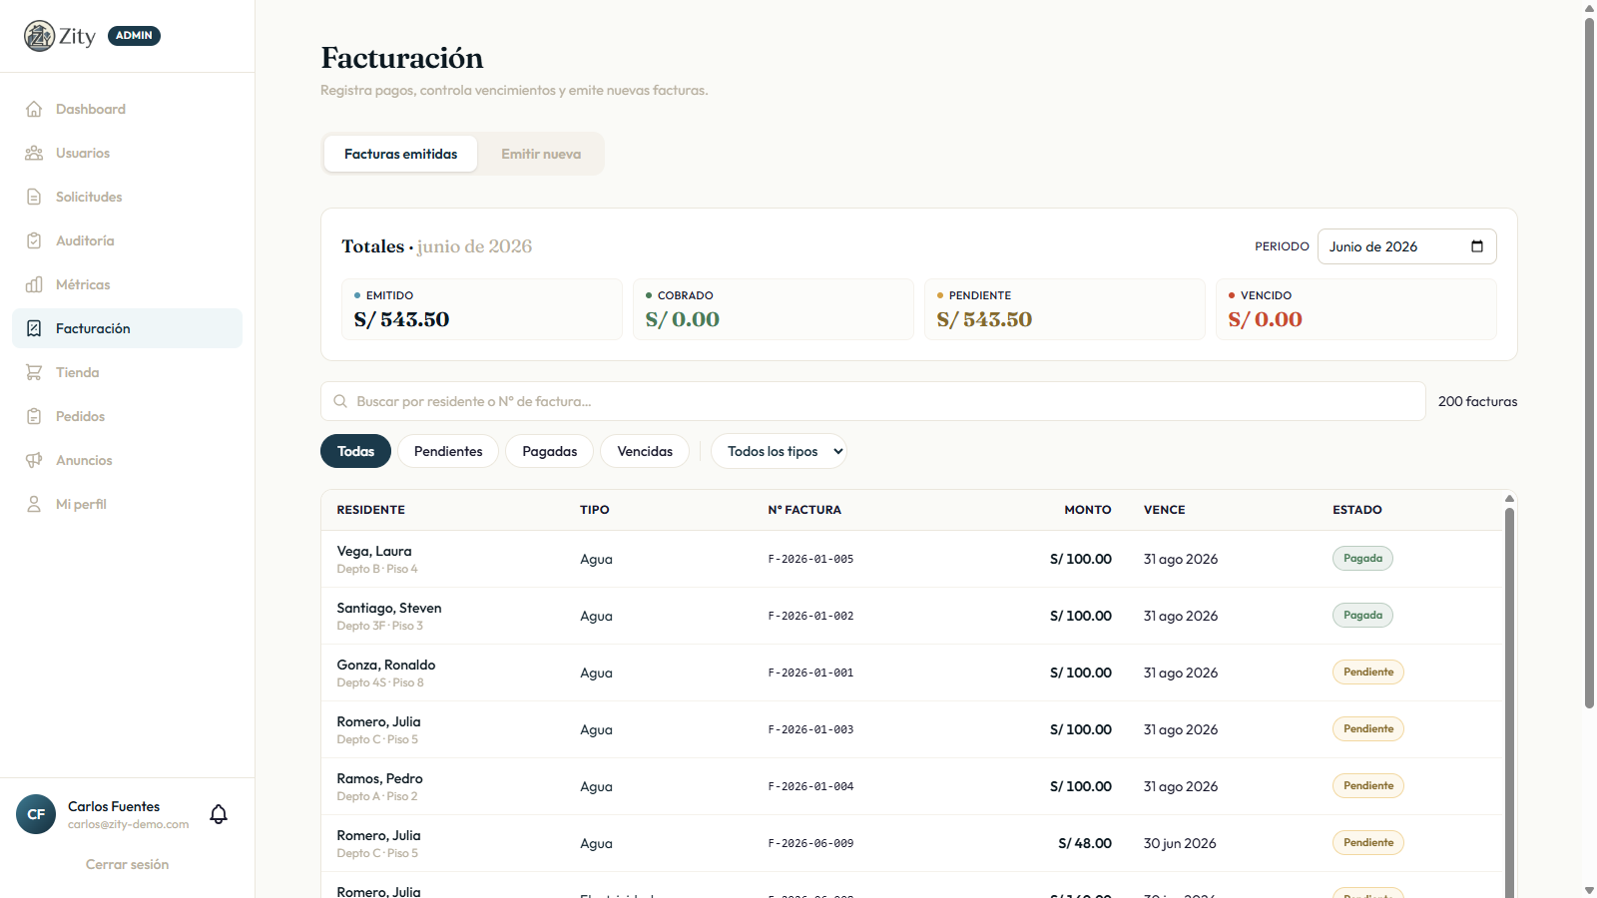
SPRINT 8 · SEMANA 10 · RECORRIDO POR SPRINTS
DoD v2
Facturación v1 — emisión y vista
▪ Emisión por tipo: luz, agua, pensión y multas.
▪ Individual o en lote a todos los residentes activos (transacción atómica).
▪ Vista del residente con desglose, vencimiento y badges de estado.
▪ Número legible F-AAAA-MM-NNN, anti-duplicados (UNIQUE) y aviso Realtime.
Facturación (admin)
CHORE TÉCNICO El lote crea N facturas en una sola transacción: si una falla, se revierte todo.
Zity · Recorrido por sprints
22
Notes:
Arranca el dinero del edificio. Mostrar la emisión en lote y cómo el residente recibe la factura con notificación en vivo.

Slide 23
SPRINT 9 · SEMANA 11 · RECORRIDO POR SPRINTS
DoD v2
Facturación v2 — cobros y recordatorios
▪ Marcar como pagada con método y fecha (operación idempotente).
▪ Totales del periodo: emitido / cobrado / pendiente / vencido.
▪ Job diario (pg_cron): vencidas automáticas + recordatorio 3 días antes.
▪ Comprobante PDF descargable (pdf-lib) y endpoint /health.
Cobros
El admin registra el pago; el badge pasa a verde en tiempo real.
Automatización
pg_cron marca vencidas y envía recordatorios sin intervención.
Comprobante
PDF con logo, desglose y sello PAGADO, generado en el cliente.
CHORE TÉCNICO Endpoint /health (DB + Auth + Storage): semilla de observabilidad que cierra DoD v2.
Zity · Recorrido por sprints
23
Notes:
Se cierra el ciclo de cobro. Usar el seed de tiempo para mostrar vencidas y recordatorios automáticos. Mostrar la descarga del comprobante PDF.

Slide 24
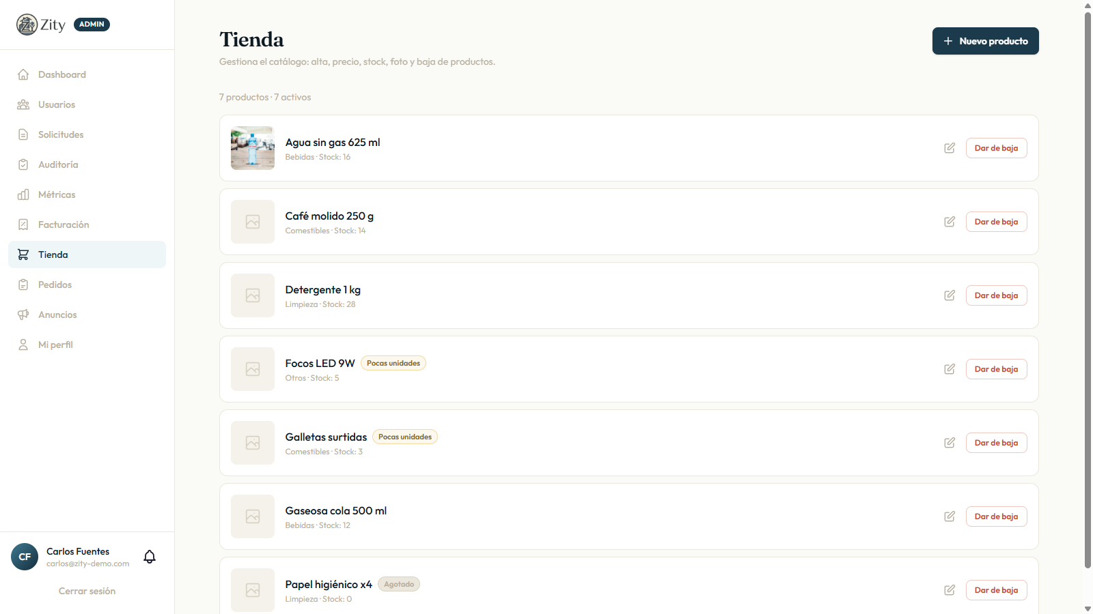
SPRINT 10 · SEMANA 12 · RECORRIDO POR SPRINTS
DoD v2
Tienda interna v1 — catálogo
▪ Gestión de catálogo (admin): alta/baja/edición con foto, precio y stock.
▪ Baja lógica (reactivable) y registro en auditoría; badges de stock.
▪ Catálogo del residente en grilla con filtros y búsqueda (debounce).
▪ CD a staging: deploy automático en cada merge a main (cierra DoD v2).
Catálogo de la tienda (admin)
CHORE TÉCNICO Despliegue continuo: GitHub Actions publica a Vercel con la CI como gate.
Zity · Recorrido por sprints
24
Notes:
La tienda interna del edificio. Mostrar la gestión de productos y el catálogo navegable del residente. Resaltar la baja lógica (no se borra, se reactiva).

Slide 25
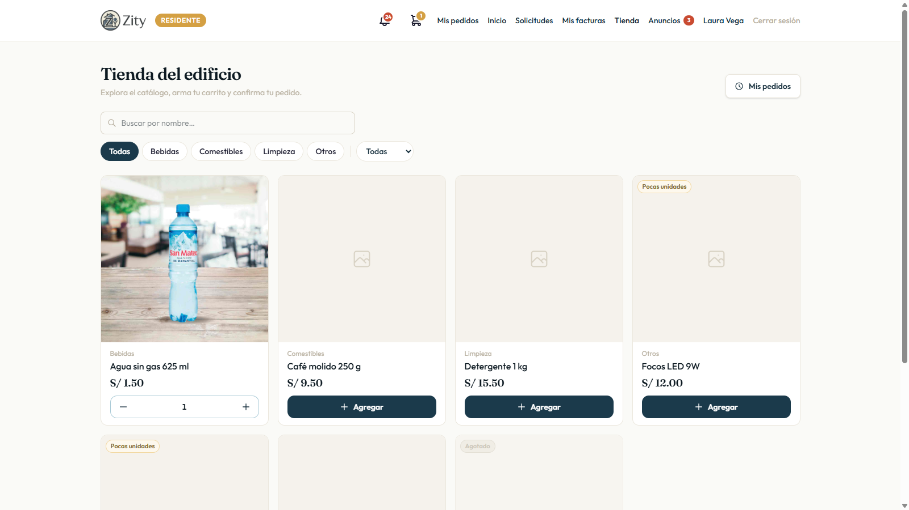
SPRINT 11 · SEMANA 13 · RECORRIDO POR SPRINTS
DoD v3
Tienda interna v2 — carrito + factura
▪ Carrito con mini-carrito en el header y descuento de stock atómico (sin sobreventa).
▪ Integración con facturación: el pedido se suma como línea "tienda" a la factura mensual.
▪ Historial de pedidos (residente) y vista admin con cierre de periodo.
▪ Chore no-PII: los logs guardan solo IDs (inicia DoD v3).
Tienda (vista del residente)
CHORE TÉCNICO Transición a DoD v3: E2E mínimos en CI, no-PII en logs y release candidate.
Zity · Recorrido por sprints
25
Notes:
Se cierra el ciclo de la tienda y se integra con facturación. Resaltar el descuento de stock atómico (test de concurrencia: solo uno gana la última unidad).

Slide 26
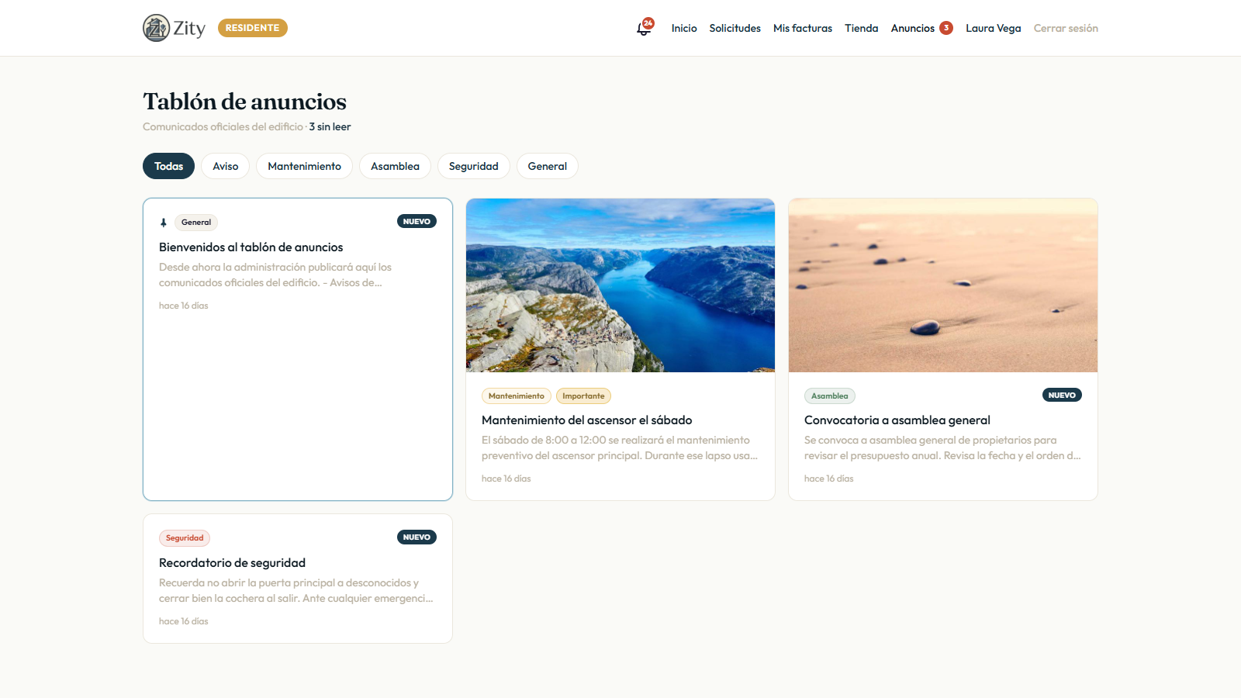
SPRINT 12 · SEMANA 14 · RECORRIDO POR SPRINTS
DoD v3
Tablón de anuncios del edificio
▪ Admin publica comunicados: categoría, prioridad, imagen/PDF, fijar y vigencia.
▪ Residente recibe en vivo (Realtime) con badge "Nuevo" y marcar como leído.
▪ Notificación selectiva (solo prioridad importante o urgente).
▪ Chore OWASP: A01 acceso (RLS), A03 XSS (sanitizado en servidor), A05 config.
Tablón de anuncios (residente)
CHORE TÉCNICO Un <script> en el cuerpo se muestra como texto: sanitización en servidor + render seguro.
Zity · Recorrido por sprints
26
Notes:
Canal oficial de comunicación. Publicar un anuncio como admin y verlo aparecer solo en el residente. 👉 Demostrar el Realtime y la sanitización del XSS.

Slide 27
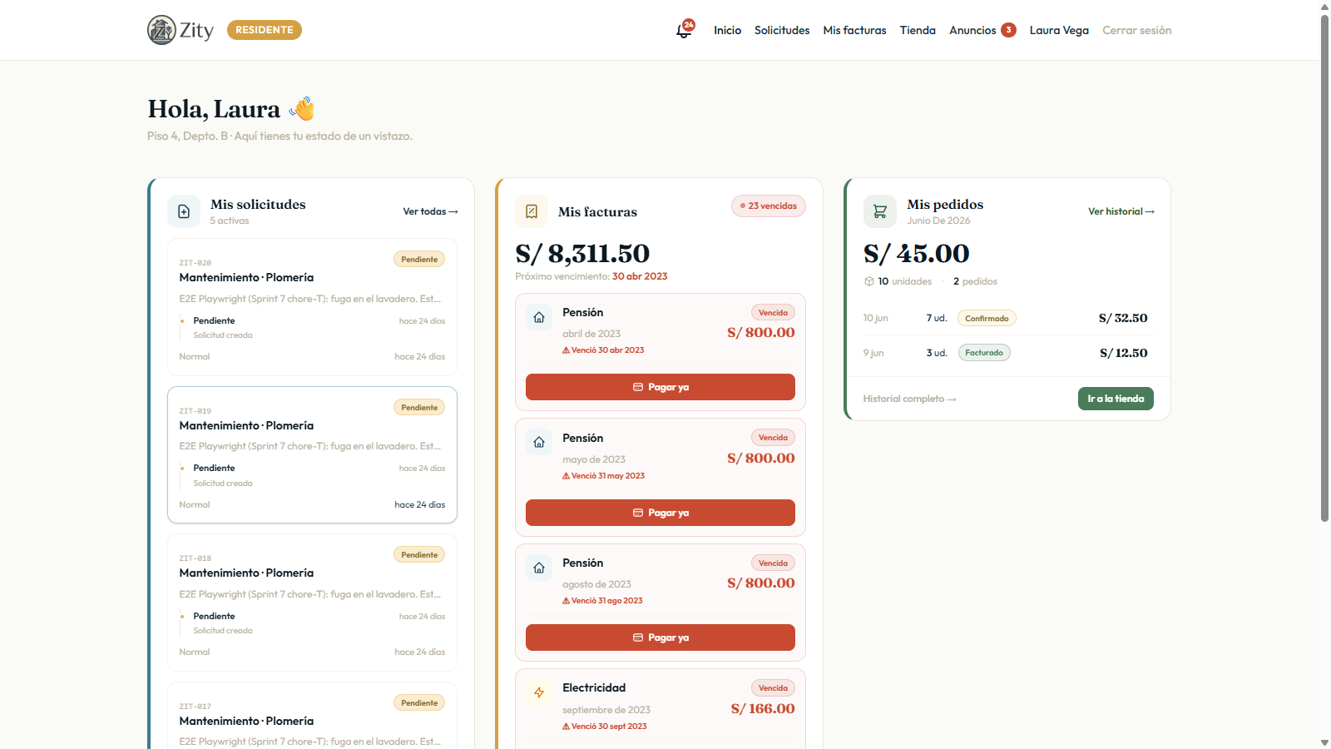
SPRINT 13 · SEMANA 15 · RECORRIDO POR SPRINTS
DoD v3
Panel integral del residente
▪ Home con 3 tarjetas: solicitudes activas, facturas pendientes y pedidos del mes.
▪ Cada tarjeta navega al detalle con un clic; diseño responsive.
▪ Sesiones activas y cerrar todas al cambiar la contraseña.
▪ Chore Lighthouse ≥80 con vistas Postgres ligeras para el cálculo de totales.
Panel integral del residente
CHORE TÉCNICO Las 3 tarjetas reutilizan datos existentes; no se inventan endpoints.
Zity · Recorrido por sprints
27
Notes:
Todo lo del residente en una pantalla. Mostrar las 3 tarjetas con datos reales y la gestión de sesiones activas.

Slide 28
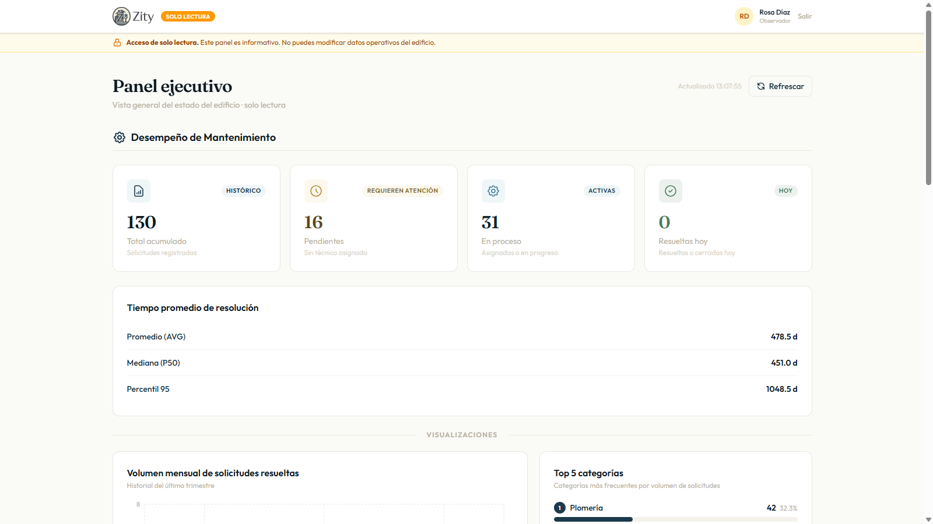
SPRINT 14 · SEMANA 16 · RECORRIDO POR SPRINTS
DoD v3
★ Dashboard ejecutivo + Release Candidate
▪ Rol "observador" (Sra. Rosa Díaz): acceso de solo lectura.
▪ Dashboard ejecutivo: Mantenimiento + Finanzas + Tienda en una sola vista.
▪ Consolida todo: KPIs (S7) + facturas (S8/S9) + pedidos (S10/S11). No inventa datos.
▪ Release Candidate v1.0.0-rc + smoke tests post-deploy + demo final integral.
Dashboard ejecutivo (rol observador)
CHORE TÉCNICO Broche del curso: la integración visual de todos los módulos construidos.
Zity · Recorrido por sprints
28
Notes:
El ★ broche final. La dueña del edificio ve mantenimiento, finanzas y tienda consolidados. Es la prueba de que todos los módulos se integran. 👉 Mostrar el dashboard ejecutivo en vivo como cierre.

Slide 29
04
Zity
PARA TERMINAR
Calidad, resultados y cierre
La ingeniería detrás del producto, los números del proyecto y lo que viene después del curso.
Zity · Cierre
29

Slide 30
INGENIERÍA
Calidad e ingeniería transversal
TESTING
CI / CD
▪ Vitest: unit + cobertura ≥60% en core
▪ Playwright: E2E de flujos críticos
▪ Tests de concurrencia (stock, no sobreventa)
▪ GitHub Actions: lint + tests como gate
▪ Deploy automático a Vercel en cada merge
▪ Endpoint /health (DB + Auth + Storage)
SEGURIDAD
PRIVACIDAD Y RENDIMIENTO
▪ Row Level Security por tabla y rol
▪ Edge Functions con service_role
▪ OWASP Top 10: A01 acceso, A03 XSS, A05 config
▪ No-PII en logs (solo IDs)
▪ Lighthouse ≥80 en rutas principales
▪ Auditoría inmutable + ADRs documentados
Zity · Cierre
30
Notes:
Calidad. La parte de ingeniería que no se ve pero sostiene todo: pruebas unitarias y E2E, integración continua con despliegue automático, seguridad con RLS y OWASP, y privacidad con no-PII. Todo se cumplió como chores intercalados, sin frenar la entrega funcional.

Slide 31
RESULTADOS
Lo que entregamos
15
6
4
v1.0.0-rc
Sprints (S0–S14)
Módulos funcionales
Roles con RLS
Release Candidate
entregados y demostrados
de mantenimiento a ejecutivo
admin, residente, técnico, observador
con CD a staging
CALIDAD VERIFICADA
Cobertura ≥60% core
E2E en CI (Playwright)
Lighthouse ≥80
OWASP Top 10
No-PII en logs
/health en staging
Auditoría inmutable
De la comunicación dispersa a un sistema único y trazable. Zity integra mantenimiento, finanzas y tienda con tiempo real, seguridad por rol y un dashboard ejecutivo que consolida todo el producto.
Zity · Cierre
31
Notes:
Resultados. 15 sprints, 6 módulos, 4 roles con seguridad por fila, y un release candidate con despliegue continuo. La calidad está verificada con métricas concretas. El mensaje de cierre: convertimos el caos en un sistema trazable e integrado.

Slide 32
CIERRE
Demo en vivo y trabajo futuro
TRABAJO FUTURO (post-curso)
▶ DEMOSTRACIÓN EN VIVO
Twilio Verify (2FA)
▪ Login por rol y panel de cada usuario
▪ Crear solicitud y notificación Realtime
▪ Facturación, tienda y tablón de anuncios
▪ Dashboard ejecutivo como gran cierre
segundo factor de autenticación.
Web Push + presencia
avisos nativos y estado en línea.
El dashboard ejecutivo (rol observador) es el punto ideal para cerrar la demo: muestra, en una sola pantalla, que todos los módulos se integran y producen valor para el dueño del edificio.
Resumen diario por email
digest automático para el residente.
Cobertura E2E publicada
reporte de calidad visible.
Zity · Cierre
32
Notes:
Demo y futuro. Aquí se hace el recorrido en vivo por la app, cerrando con el dashboard ejecutivo. Twilio 2FA y Web Push quedaron fuera del alcance del curso por no ser visuales, pero están identificados como mejoras. 👉 Momento principal de demostración del sistema real.

Slide 33
Gracias
Zity · Sistema de Gestión Integral para Conjuntos Residenciales
¿Preguntas?
PO Jaqueline Álvarez · SM Carlos Meza · Devs Leonardo Cortez, Yoel Gonza, Steven Santiago
Ingeniería de Software · Metodología Scrum · Release v1.0.0-rc
Notes:
Cierre. Agradecer y abrir preguntas. Reforzar que Zity es un producto completo, construido con disciplina ágil y listo como release candidate.

